Slide 1
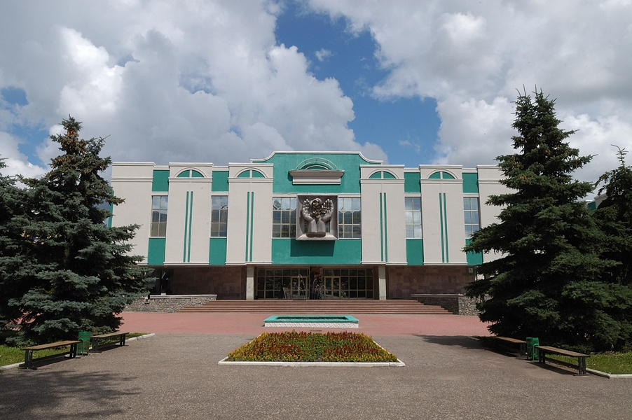
ДЕКОРАТИВНО-
ПРИКЛАДНОЕ ИСКУССТВО
МОРДОВСКИЙ РЕСПУБЛИКАНСКИЙ МУЗЕЙ ИЗОБРАЗИТЕЛЬНЫХ ИСКУССТВ ИМЕНИ С.Д. ЭРЬЗИ

Slide 2
Предметы декоративно-прикладного искусства в прямом смысле являются украшением любой коллекции. Нарядные и аристократичные, ярмарочно-броские и благородно-строгие, они входят в наш быт, завлекают покупателя к прилавкам магазинов, сверкают гранями разнообразия видов, стилей, материалов, технических приемов воплощения. Принимая этот богатый мир вещей, в суете жизни мы не задумываемся, что за созданием формы, декора, художественного образа предмета стоял творческий труд мастера, профессионального художника или народного умельца. Только в музейной коллекции происходит настоящее осмысление, что наряду с живописью, графикой и скульптурой существует полноценный художественный мир декоративно-прикладного искусства

Slide 3
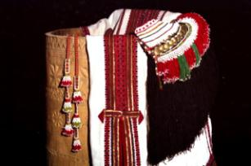
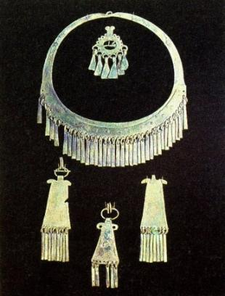
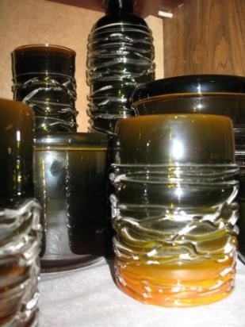
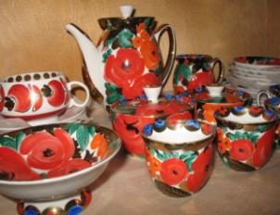
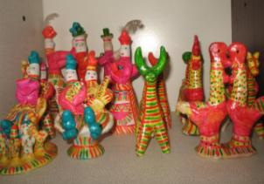
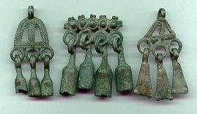
Коллекция произведений декоративно-прикладного искусства в Мордовском республиканском музее изобразительных искусств им. С.Д. Эрьзи самая молодая, ее формирование началось с конца 1970-х гг.

Slide 4
КОМПЛЕКТОВАНИЕ ПРОХОДИЛО ПО НЕСКОЛЬКИМ НАПРАВЛЕНИЯМ
СОБРАНИЕ ПРОФЕССИОНАЛЬНОГО ДЕКОРАТИВНО-ПРИКЛАДНОГО ИСКУССТВА
НАРОДНЫЕ ХУДОЖЕСТВЕННЫЕ ПРОМЫСЛЫ РОССИИ
В середине 1980-х в музей поступила коллекция археологии и нумизматики
АРХЕОЛОГИЯ
Сейчас собрание насчитывает около 5 тысяч произведений, представляющих творчество мастеров декоративно-прикладного и народного искусства России и Мордовии, где особое место отведено коллекции народного костюма
КОЛЛЕКЦИЯ НАРОДНОГО КОСТЮМА

Slide 5
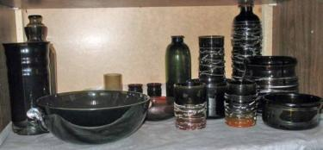
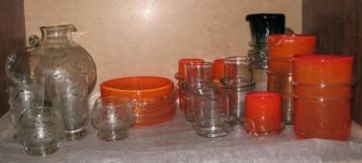
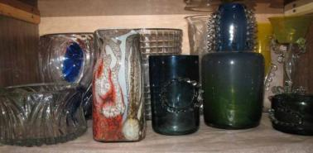
СОБРАНИЕ ПРОФЕССИОНАЛЬНОГО ДЕКОРАТИВНО-ПРИКЛАДНОГО ИСКУССТВА
Заметное место в собрании занимают произведения современных отечественных художников – мастеров гобелена, керамики, фаянса, фарфора, художественного стекла и металла
Большая часть произведений была передана музею дирекцией выставок Художественного фонда РСФСР в 1970-е – 1980-е гг.
Собрание дает полноценное представление о стилевых направлениях развития декоративно-прикладного искусства России последней трети ХХ века

Slide 6
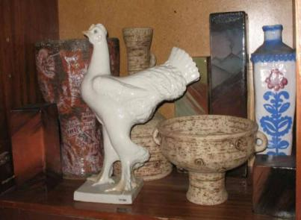
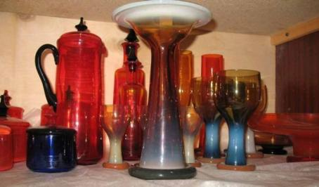
СОБРАНИЕ ПРОФЕССИОНАЛЬНОГО ДЕКОРАТИВНО-ПРИКЛАДНОГО ИСКУССТВА
Высокая художественная культура в сочетании с обостренным вниманием к особенностям материалов – это главная черта произведений профессионального ДПИ. Особую значимость коллекции придают имена корифеев декоративно-прикладного искусства – В.М. Городецкого
Большое место в коллекции занимают произведения мастеров известных центров русского фарфора: Петербурга и заводов Подмосковья - Дулевского, Дмитровского, Конаковского

Slide 7
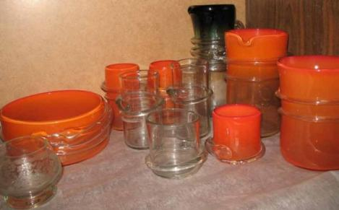
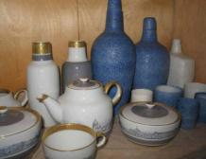
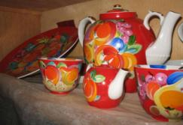
СОБРАНИЕ ПРОФЕССИОНАЛЬНОГО ДЕКОРАТИВНО-ПРИКЛАДНОГО ИСКУССТВА
ХРАНЯЩИЕСЯ В МУЗЕЕ ПРОИЗВЕДЕНИЯ ОТЕЧЕСТВЕННОГО ПРОФЕССИОНАЛЬНОГО ДПИ ОТРАЖАЮТ РАЗВИТИЕ ЕГО ОСНОВНЫХ ВИДОВ И ЖАНРОВ, УМЕНИЕ АВТОРОВ ВЫРАЗИТЬ В НЕИЗОБРАЗИТЕЛЬНОЙ ФОРМЕ ОБРАЗНОЕ НАЧАЛО
Искусство обработки хрусталя и стекла представлено в коллекции работами 60 – 70-х гг. художников из Москвы, Петербурга, Владимира, Никольска. Торжественным великолепием проникнуты произведения из хрусталя и цветного стекла, неповторимую красоту материала выявляют разнообразные виды его обработки: алмазная грань, гравировка, эксперименты с цветом, формой

Slide 8
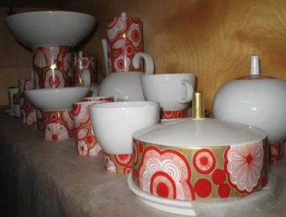
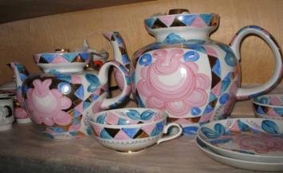
СОБРАНИЕ ПРОФЕССИОНАЛЬНОГО ДЕКОРАТИВНО-ПРИКЛАДНОГО ИСКУССТВА
Монументальные, выставочно-декоративные работы керамистов – яркое свидетельство поиска новых форм и оригинальных пластических решений, типичных для декоративного искусства этого периода. Декоративные вазы, тарелки, блюда, предназначенные для общественных интерьеров, сочетают в себе роспись и скульптурные элементы
Синтез декоративных, функциональных и идейно-тематических качеств демонстрируют в своих работах мастера текстиля. Гобелен и батик для российского искусства 70 – 80-х годов были подлинным открытием

Slide 9
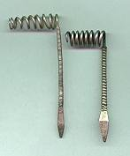
АРХЕОЛОГИЯ
Среди ценных коллекций музея собрание археологических древностей представляет несомненный интерес. Пополнение музея экспонатами из мордовских археологических памятников стало возможным благодаря работе ученых МНИИЯЛИЭ, которые вели раскопки на коренной этнической территории мордвы в Зубово-Полянском и Теньгушевском районах Мордовии в 1970-е – 1980-е гг. Первое поступление 1979 г., материалы II Журавкинского могильника (раскопки И.М. Петербургского), представляет памятник второй половины VIII – нач. XI вв.
ЖЕНСКИЕ ВИСОЧНЫЕ ПОДВЕСКИ. СЕРЕБРО. II ЖУРАВКИНСКИЙ

Slide 10
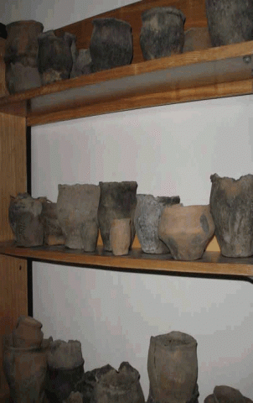
АРХЕОЛОГИЯ
ФОНДЫ. КЕРАМИКА ИЗ МОРДОВСКИХ МОГИЛЬНИКОВ. VIII – XI
В 1985 году коллекция пополнилась уникальными находками из II Старо-Бадиковского могильника (раскопки И.М. Петербургского) и Шокшинского (раскопки 1983-1984 гг. В.Н. Шитова). Как и II Журавкинский, II Старо-Бадиковский могильник (VII – XI вв.) находится на юго-западе Мордовии и принадлежит племенам древней мокши. Шокшинский могильник (VI – XI вв.) расположен в северо-западном ареале республики и оставлен рязано-окской группой финно-угорских племен. Среди многочисленных археологических находок, раскрывающих самобытный характер культуры предков, особого внимания заслуживают произведения древних ювелиров

Slide 11
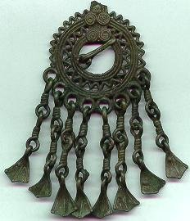
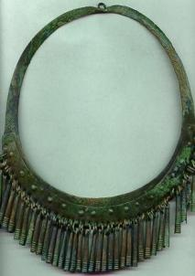
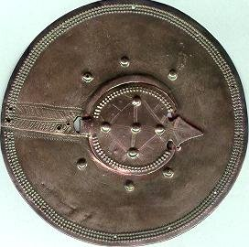
АРХЕОЛОГИЯ
ЖЕНСКИЕ ВИСОЧНЫЕ ПОДВЕСКИ. СЕРЕБРО. II ЖУРАВКИНСКИЙ
Коллекция дает представление
о многообразии техник исполнения украшений, при создании которых применялись ковка, литье, тиснение, чеканка, гравировка, зернь. Главным материалом ювелиров была бронза, применялись также сплавы серебра с медью, золота с серебром
СЕРПОВИДНАЯ ГРИВНА. БРОНЗА. II ЖУРАВКИНСКИЙ
МУЖСКАЯ НАГРУДНАЯ БЛЯХА СЕРЕБРО. II СТАРО-БАДИКОВСКИЙ

Slide 12
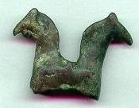
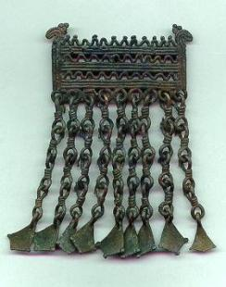
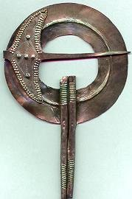
АРХЕОЛОГИЯ
КОНЬКОВАЯ ПОДВЕСКА. БРОНЗА. ШОКШИНСКИЙ МОГИЛЬНИК. VII В.
Комплексы из мордовских могильников включают налобные венчики, височные подвески, серьги, гривны, фибулы, бляхи, шумящие подвески
МУЖСКАЯ НАГРУДНАЯ БЛЯХА. СЕРЕБРО. II СТАРО-БАДИКОВСКИЙ
В системе женского и мужского костюмов они играли роль своеобразных знаков, определяющих социальный статус владельца, и как амулеты несли магический смысл
КОНЬКОВАЯ ПОДВЕСКА. БРОНЗА. ШОКШИНСКИЙ МОГИЛЬНИК. Х – XI ВВ.

Slide 13
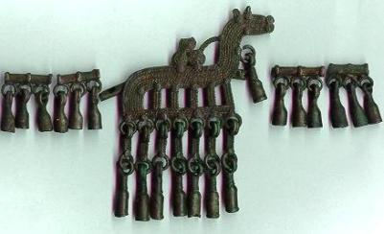
АРХЕОЛОГИЯ
ШУМЯЩИЕ ПОДВЕСКИ. БРОНЗА ШОКШИНСКИЙ МОГИЛЬНИК. Х–XI В.
В орнаменте древних ювелирных украшений получили развитие зооморфные мотивы: реалистически отображенные в ранние века, они уступили в позднее время место изделиям с чертами декоративной условности, стилизации. Преимущественно, это коньковые привески с шумящими лапчатыми или бутыльчатыми подвесками. В коллекции представлены уникальные образцы нагрудных застежек в виде солярных знаков, увенчанных коньковыми головками, многообразные варианты литых коньковых подвесок с ажурным щитком, имитирующим филигрань с зернью
Коллекция знакомит с представлениями древних о мироздании, с уровнем культурного и социального развития предков, повествует о связях с другими народами, позволяет соприкоснуться с давно ушедшей жизнью

Slide 14
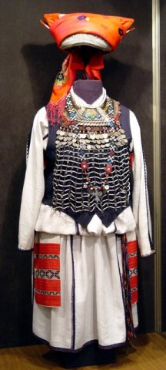
КОЛЛЕКЦИЯ НАРОДНОГО КОСТЮМА
Традиционный костюм мордвы – мокши и эрзи, самого многочисленного финно-угорского народа России, в своем полном ансамбле дает идеальное представление нации о красоте человека. Он соединяет не только художественное творчество, воплощенное в вышивке, ткачестве, составлении украшений из бисера, бус, раковин каури. Само умение надевать и носить национальную одежду было своеобразным искусством, которое в народе передавалось из поколения в поколение. Коллекция одежды позволяет представить локальное разнообразие мокшанского и эрзянского костюмов, особенности его составных элементов, ярко демонстрирует художественную одаренность народа и своеобразие его творческого мышления
КОСТЮМ МОЛОДОЙ ЖЕНЩИНЫ МОКШАНКИ. ЗУБОВО-ПОЛЯНСКИЙ РАЙОН

Slide 15
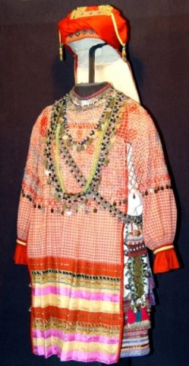
КОЛЛЕКЦИЯ НАРОДНОГО КОСТЮМА
Национальный костюм мордвы формировался в центральной полосе европейской части России. Комплекс одежды включал нательную и верхнюю, легкую одежду, набор теплой межсезонной и зимней одежды. Составной частью в костюм входили разнообразные съемные детали и украшения, обувь и головные уборы. Большинство материалов для изготовления одежды вырабатывалось в домашних условиях. Тонкие льняные и более грубые посконные холсты для рубах, шерстяное сукно для теплой одежды, благородных расцветок шерстяные нити для вышивки, окрашенные растительными красителями,– все это позволяла получать система хозяйства народа, который трудился на земле
КОСТЮМ МОЛОДОЙ ЖЕНЩИНЫ МОКШАНКИ. КОВЫЛКИНСКИЙ РАЙОН

Slide 16
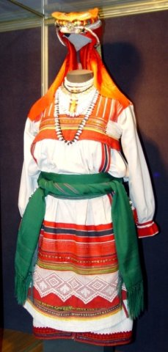
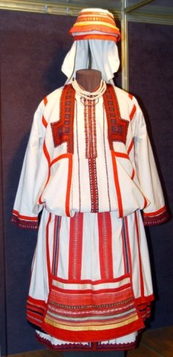
КОЛЛЕКЦИЯ НАРОДНОГО КОСТЮМА
Особой приверженностью к самобытным формам костюма предков отличался женский костюм, в то время как мужская и верхняя одежда были наиболее унифицированными. Именно поэтому в музейных коллекциях предметы женской одежды, относящиеся ко второй половине XIX – началу ХХ вв., преобладают. Данный период жизни народного женского костюма показателен в плане накопления народом творческого потенциала. Традиционные приемы народного искусства вышивки, ткачества, низания украшений обогащались введением новых материалов и технических возможностей
КОСТЮМ ДЕВУШКИ-ЭРЗЯНКИ И ПОЖИЛОЙ ЭРЗЯНКИ. КОЧКУРОВСКИЙ РАЙОН, РМ. 30-Е ГГ. ХХ

Slide 17
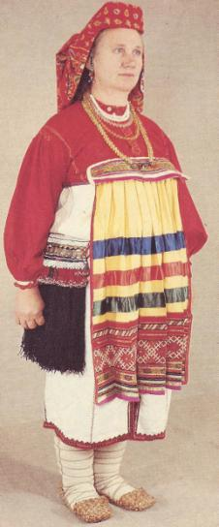
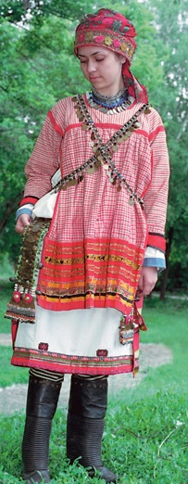
КОЛЛЕКЦИЯ НАРОДНОГО КОСТЮМА
Основным элементом в мордовском костюме была белая холщовая рубаха, украшенная вышивкой. По покрою, качеству холста, характеру вышивки, орнаментации, колориту знатоку нетрудно определить, какой локальной группе принадлежит одежда
РУБАХА (ПАНАР)
ПЕРЕДНИК (САПОНЯ)
НАКОЛЕННИКИ (ЦЮЛКАТ)
ПОЯСНОЕ УКРАШЕНИЕ
(СЁКАНЕ)
НАБЕДРЕННОЕ УКРАШЕНИЕ
(ПУЛАЙ)
ЭРЗЯ
МОКША

Slide 18
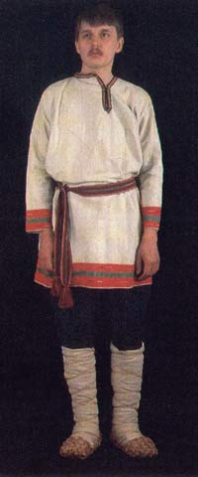
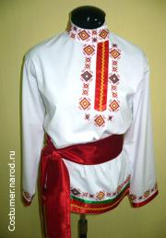
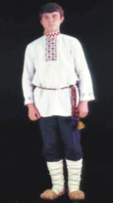
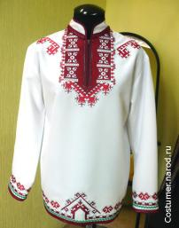
КОЛЛЕКЦИЯ НАРОДНОГО КОСТЮМА
Основными частями мужского костюма у мокши и эрзи была рубаха (панар м., э.) и штаны (понскт м., э.), их шили из домотканого холста. Рубахи носили на выпуск и подпоясывали самотканым узким пояском или ремнем
РУБАХА (ПАНАР)
ШТАНЫ (ПОНСКТ)
ПОЯС (КАРЬКС)
ЛАПТИ (КАРЬХТЬ М., КАРТЬ Э.)

Slide 19
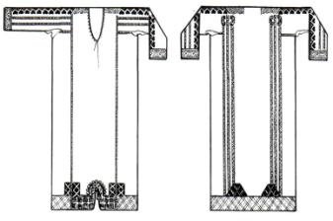
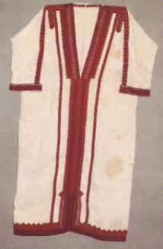
КОЛЛЕКЦИЯ НАРОДНОГО КОСТЮМА
Эрзянского покроя рубаха сшивалась из двух полотнищ, которые перегибались пополам. В середине, по центральному шву, оставлялись прореха для ворота и разрез на подоле для шага, в боковые швы сверху под прямым углом вшивались рукава
Мокшанский покрой рубахи отличался. Основой стана было цельное полотнище холста, сложенное по поперечной нити пополам. К нему с боков пришивались более короткие холстины, оставляя квадратную пройму для длинных прямых рукавов. Тип данного покроя имел широкое распространение в одежде народов Поволжья, у эрзян он применялся для шитья верхней холщовой женской распашной одежды и мужских рубах

Slide 20
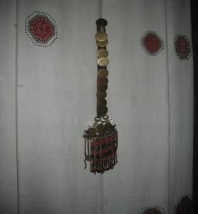
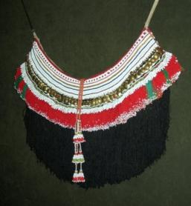
КОЛЛЕКЦИЯ НАРОДНОГО КОСТЮМА
Широкая туникообразная мордовская рубаха требовала множества дополнительных деталей, которые помогали женщине придать необходимый силуэт костюму. Веками выплетались на дощечках шерстяные пояса, для скалывания глубокого разреза ворота делались самобытные фибулы, слоями украшений покрывали бедра, формируя монументальный объем
ЖЕНСКОЕ НАСПИННОЕ УКРАШЕНИЕ ПУЛАПУНЯТ. МОРДВА МОКША
Понятия о нравственности и морали требовали обязательного наличия отдельных элементов, таких, например, как эрзянский набедренник пулай или головной убор в женском костюме
ЖЕНСКОЕ НАБЕДРЕННОЕ УКРАШЕНИЕ ПУЛАЙ

Slide 21
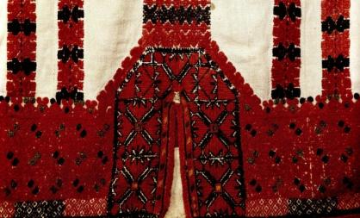
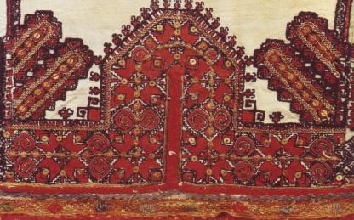
КОЛЛЕКЦИЯ НАРОДНОГО КОСТЮМА
Качество одежды определял тип вышивки. Нарядная эрзянская рубаха вышивалась по всей длине продольными полосами, количество которых было тождественно ее назначению. Праздничные рубахи, вышитые в шесть – восемь полос, обычно имели усложненную орнаментику, набор замысловатых технических приемов. Эрзянская вышивка характеризовалась красивой ковровой фактурой, бордюры и плоскости выделялись высоким рельефом. Хотя орнамент был довольно прост: ромбы, кресты, ломаные линии, россыпь точек. Здесь узор не самоцель, а
средство продолжения рукотворного создания ткани
ЭРЗЯНСКАЯ ВЫШИВКА
МОКШАНСКАЯ ВЫШИВКА

Slide 22
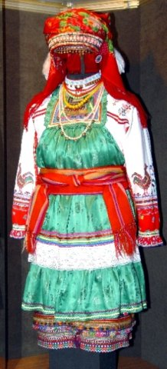
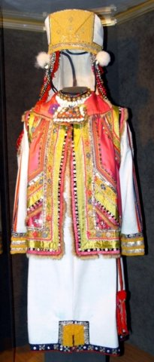
КОЛЛЕКЦИЯ НАРОДНОГО КОСТЮМА
Типичной для эрзянского костюма была верхняя распашная холщовая одежда – руця. Она являлась принадлежностью одежды замужних женщин и имела варианты для разных обрядовых и жизненных ситуаций. Поверх рубахи или руци носили передник – икельга паця. Его подвязывали низко на животе, закрывая прореху на подоле рубахи
КОСТЮМ МОЛОДЫХ ЖЕНЩИН
(МОКШАНКИ И ЭРЗЯНКИ). СТАРОШАЙГОВСКИЙ И ТЕНЬГУШЕВСКИЙ РАЙОН

Slide 23
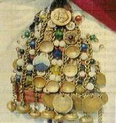
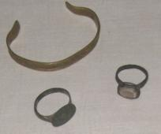
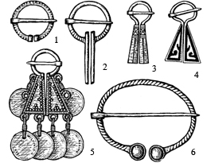
КОЛЛЕКЦИЯ НАРОДНОГО КОСТЮМА
Традиционной нагрудной застежкой в костюме эрзянки являлась фибула сюлгамо. Это была овальной формы пряжка из толстой проволоки с подвижной булавкой, которая служила для скалывания ворота рубахи. К нижней части пряжки прикреплялись подвески из цепочек с жетонами, разноцветного бисера, раковин каури, бус, пуговиц. Богатая поднизь фибулы закрывала глубокий нагрудный разрез. В XIX в. ворот рубах у эрзи обычно скреплялся двумя фибулами, одна из которых, без декора, выполняла только утилитарную функцию
СЮЛГАМЫ 3-17 ВВ.
(1-3, 5 – БРОНЗА, 4 – СЕРЕБРО, ЧЕРНЬ, 6 – БРОНЗА, СТЕКЛО)

Slide 24
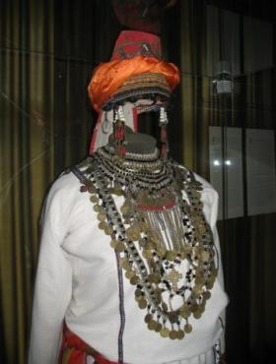
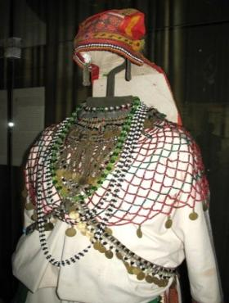
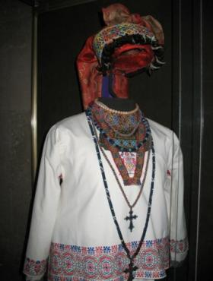
КОЛЛЕКЦИЯ НАРОДНОГО КОСТЮМА
В комплексе нагрудных украшений, который включал несколько ярусов ожерелий, гайтан с крестом, особо выделялись своеобразные круглые воротники на твердой ос-нове, обтянутой холстом, расшитые рядами бисера, пуговиц и цепочек, а также небольшие сетчатые нагрудники, снизанные из красного бисера и медных пуговиц. Они прекрасно гармонировали с массивной вышивкой панара и руци

Slide 25
КОЛЛЕКЦИЯ НАРОДНОГО КОСТЮМА
Особое значение в костюме мордовских женщин играл комплекс поясных элементов. Оригинальной и обязательной принадлежностью эрзянского костюма являлось набедренное украшение – пулай, которое носили поверх рубахи. Как знак полового созревания девочки начинали носить пулай с 13-14 лет, а затем принадлежностью костюма женщины он оставался до самой смерти
ПОЯСНОЕ (СЁКАНЕ) И НАБЕДРЕННОЕ (ПУЛАЙ) УКРАШЕНИЯ
МОРДОВСКАЯ ЖЕНЩИНА НЕ МОГЛА ПОЯВЛЯТЬСЯ В ОБЩЕСТВЕ МУЖЧИН БЕЗ ПУЛАЯ; ДАЖЕ ТАКИЕ ТЯЖЕЛЫЕ РАБОТЫ, КАК КОСЬБА, ВЯЗАНИЕ СНОПОВ, ЭРЗЯНКА ВЫПОЛНЯЛА, НЕ СНИМАЯ НАБЕДРЕННИКА

Slide 26
КОЛЛЕКЦИЯ НАРОДНОГО КОСТЮМА
На местные и возрастные особенности одежды точнее всего указывали головные уборы. Из всех женских уборов особо запоминающимся был островерхий однорогий головной убор – панго. Его носили молодые женщины. Выполнялся убор из холста, сверху обшивался красной шерстяной материей. Внутрь вставлялся лубяной каркас, который удерживал убор в нужном положении с небольшим наклоном вперед. Декорировался убор шитьем бисером и плотными рядами блесток, позументом или галуном. Спереди тонкими дорожками вышивался узор, напоминающий идеограмму

Slide 27
КОЛЛЕКЦИЯ НАРОДНОГО КОСТЮМА
Костюм занимал не последнюю роль в сельских и семейных обрядах, являлся гарантом морально-этических устоев, был определителем семейного и социального статуса носителя, его возрастной категории, показателем мастерства и богатства

Slide 28
НАРОДНЫЕ ХУДОЖЕСТВЕННЫЕ ПРОМЫСЛЫ РОССИИ
В НАСТОЯЩЕЕ ВРЕМЯ ЦЕНТРАЛЬНОЕ МЕСТО В ПОСТОЯННОЙ ЭКСПОЗИЦИИ МУЗЕЯ ЗАНИМАЕТ КОЛЛЕКЦИЯ
«НАРОДНЫЕ ХУДОЖЕСТВЕННЫЕ ПРОМЫСЛЫ РОССИИ»
Раздел лаковой миниатюры на папье-маше, украшающей ларцы, шкатулки, туалетные коробочки, пластины-панно, включает работы талантливых мастеров старинных промыслов с. Федоскино (Московская обл.), п. Палех и с. Холуй (Ивановская обл.), с. Мстера (Владимирская обл.). Разнообразен круг тем. Опираясь на местные традиции, богатое наследие древнерусской живописи, художники-миниатюристы создают лирические, героические, аллегорические образы, обращаются к современной истории
Собрание позволяет видеть разнообразие форм жостовских подносов из Подмосковья, пленяющих богатством цветочных вариаций, гармонией цвета

Slide 29
НАРОДНЫЕ ХУДОЖЕСТВЕННЫЕ ПРОМЫСЛЫ РОССИИ
Замечательные образцы хохломской росписи принадлежат старейшему народному мастеру С.П. Веселову (1903-1993), лучшие традиции промысла демонстрируют художники фабрик «Хохломской художник» (с. Семино Ковернинского р. Нижегородской обл.) и «Хохломская роспись» (г. Семенов Нижегородской обл.). Кроме традиционных форм чаш, братин, поставцов, в собрании представлены комплекты и сервизы, декоративные тарелки, панно
ДОСПАЛОВА Е.Н. ЧАША "ПРЯНИК". 1984. ХОХЛОМА

Slide 30
НАРОДНЫЕ ХУДОЖЕСТВЕННЫЕ ПРОМЫСЛЫ РОССИИ
Интересные варианты росписи характеризуют произведения городецких и полхмайданских мастеров (Нижегородская обл.)
По-детски наивная роспись Полховского Майдана соперничает со вкусами провинциального Городца, излюбленными темами мастеров которого являются сюжеты с дамами и кавалерами, птицами и конями в окружении гирлянд из купавок, розанов, вьюнков, украшающие сундучки-скамейки, короба, разделочные доски, блюда, поставцы

Slide 31
НАРОДНЫЕ ХУДОЖЕСТВЕННЫЕ ПРОМЫСЛЫ РОССИИ
Достаточно полное представление об исторически сложившихся очагах дает коллекция керамики
Самым многочисленным является раздел глиняной игрушки. Характерный набор сюжетов, пластическая традиция, колористическое и орнаментальное решение отличает работы признанных мастериц разных поколений дымковской (Вятская обл.), филимоновской (Тульская обл.), кожлянской (Курская обл.), хлудневской (Калужская обл.) игрушки. Некоторой суровостью веет от абашевской и каргопольской игрушки, возможно, не случайно, т.к. авторами данных игрушек являются мужчины: Зоткин Т.Н. (1930, с. Абашево, Пензенская обл.) и Шевелев В.Д. (1933, с. Каргополь, Архангельская обл.)

Slide 32
НАРОДНЫЕ ХУДОЖЕСТВЕННЫЕ ПРОМЫСЛЫ РОССИИ
Фантастический мир зверей и птиц, сказочные формы кувшинов, квасников завораживает при знакомстве с коллекцией скопинской керамики (Рязанская обл.). Очаровывает кобальтовая роспись затейливых изделий из Гжели (Московская обл.)
Особый интерес вызывает коллекция резьбы по кости. Выполненные тобольскими, якутскими, чукотскими мастерами из мамонтовой кости или моржового клыка, миниатюрные скульптурные композиции ярко и всесторонне повествуют о жизни народов севера, их трудовых буднях

Slide 33
НАРОДНЫЕ ХУДОЖЕСТВЕННЫЕ ПРОМЫСЛЫ РОССИИ
Тонкая проработка силуэта и деталей отличает произведения заслуженного художника РСФСР Г.А. Хазова (1932, г. Тобольск), ритмическая согласованность движений выделяет миниатюрные композиции С.Н. Пестерева (1917, г. Якутск)
ХАЗОВ Г.А. КОМПОЗИЦИЯ "ЗАПОЛЯРЬЕ". 1969. БИВЕНЬ МАМОНТА
Разнообразные приемы обработки бересты отражает коллекция произведений мастеров Русского Севера, Архангельской области и Карелии

Slide 34
НАРОДНЫЕ ХУДОЖЕСТВЕННЫЕ ПРОМЫСЛЫ РОССИИ
Органичным дополнением к ней являются работы резчиков по дереву, мастеров щепной игрушки. Небольшая коллекция текстильных изделий включает ткачество, кружевоплетение мастериц из центральных областей

Slide 35
ИНФОРМАЦИЯ О СОСТАВИТЕЛЕ РАБОТЫ
СИРОТКИНА СВЕТЛАНА ОЛЕГОВНА
УЧИТЕЛЬ НАЧАЛЬНЫХ КЛАССОВ И РОДНОГО (ЭРЗЯ) ЯЗЫКА И ЛИТЕРАТУРЫ МУНИЦИПАЛЬНОГО ОБЩЕОБРАЗОВАТЕЛЬНОГО УЧРЕЖДЕНИЯ «ЛУХОВСКИЙ ЛИЦЕЙ» ГОРОДСКОГО ОКРУГА САРАНСК РЕСПУБЛИКИ МОРДОВИЯ
МАТЕРИАЛ СОБРАН С ОФИЦИАЛЬНОГО САЙТА МОРДОВСКОГО РЕСПУБЛИКАНСКОГО МУЗЕЯ ИЗОБРАЗИТЕЛЬНЫХ ИСКУССТВ ИМЕНИ С.Д. ЭРЬЗИ
http://www.erzia-museum.ru/

